Slide 1
Domain Separation Networks
报告人 ：朱志威
南京大学计算机科学与技术系
2020年11月17日

Slide 2
Abstract
●只关注于在两个域之间创建映射或共享表示，忽略了每个域的单个特征。
●假设，显式地对每个域所特有的特征进行建模可以提高模型提取域不变特征的能力。
●受私有共享组件分析工作的启发，显式地学习提取图像表示，这些图像表示被划分为两个子空间:一个组件是每个域的私有组件，另一个组件是跨域共享的。我们的模型不仅被训练在源域中执行我们关心的任务，而且使用分区表示来重构来自这两个域的图像。

Slide 3
Introduction
●我们将分布中的低层次差异定义为由噪声、分辨率、光照和颜色引起的差异。高层次的差异与类的数量、对象的类型和几何变化有关，比如3D位置和姿态。我们假设我们的源域和目标域主要不同在于低层图像统计量的分布，并且它们具有分布相似、标签空间相同的高层参数。

Slide 4
Introduction
●以前的工作试图找到源域表示到目标表示之间的映射，或者找到两个域之间共享的表示。虽然这在原则上是一个好主意，但它使共享表示容易受到与底层共享分布相关的噪声的污染。
●我们提出了 Domain Separation Networks(DSN)结构来学习域不变表示。我们的模型引入了每个域的私有子空间的概念，它捕获了域的特定属性，比如背景和低层图像统计。共享子空间通过使用自动编码器和显式丢失函数来实现，它捕获域共享的表示。通过找到一个与私有子空间正交的共享子空间，分离每个域特有的信息，并生成对当前任务更有意义的表示。

Slide 5
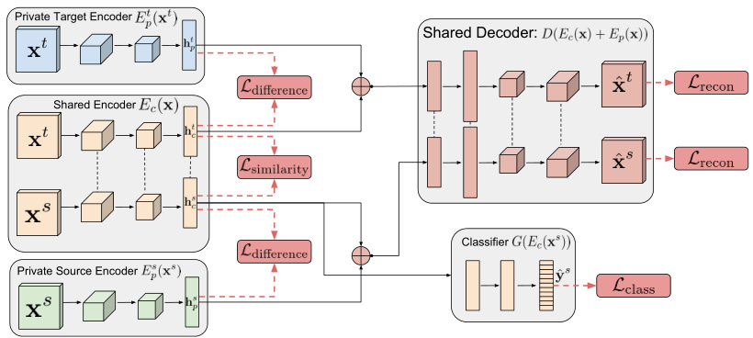
Method

Slide 6




Method

Slide 7

Method

Slide 8
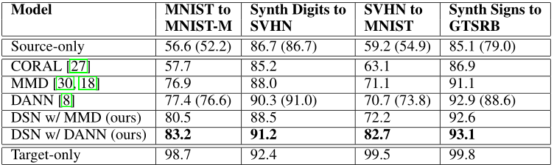
Experiments

Slide 9
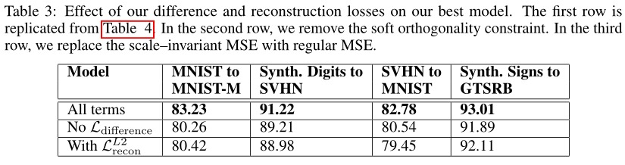
Experiments

Slide 10
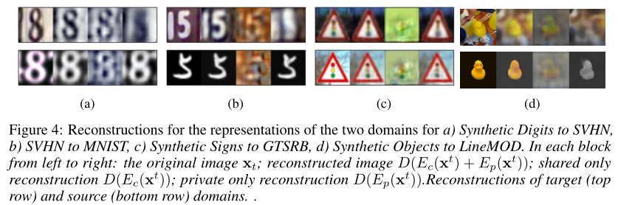
Experiments

Slide 11
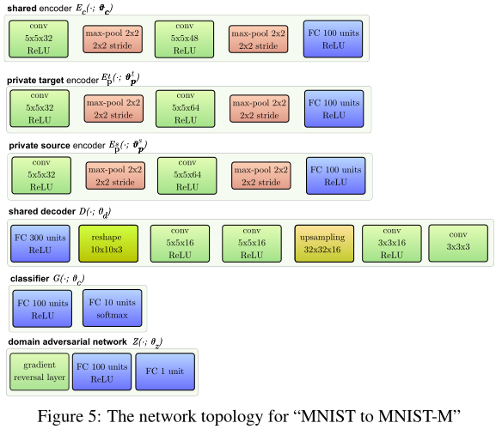
Network Topology

Slide 12
区别
1、显式地将表示分隔为每个域的私有表示，并在源域和目标域之间共享表示来实现这一点
2、软子空间正交约束使私有和共享表征不同
3、使用DANN拉近两个域的共享特征的距离

Slide 13
谢谢！

